Slide 1
1.1 等腰三角形
第3课时
八年级下册
WWW.PPT818.COM

Slide 2
学习目标
探究等腰三角形的判定定理，并会运用其进行简单的证明.
1
理解反证法的基本证明思路，并能简单应用.
2

Slide 3
预习检测
1. 等腰三角形的两底角 ．简写成 “ ”；
2. 等腰三角形的顶角的平分线、底边上的中线、底边上的高互相 ．（ 简写成“ ” ）
3. 等腰三角形的两个底角相等.
如果把这个定理反过来说，这个定理的条件和结论进行交换，这句话怎么说； ，简述为：“ ”
相等
等边对等角
重合
三线合
有两个角相等的三角形是等腰三角形
等角对等边

Slide 4
活动探究
问题1：前面证明了等腰三角形的两底角相等，反过来，有两个角相等的三角形是等腰三角形吗？如是，你能说明理由吗？与同伴交流.

Slide 5
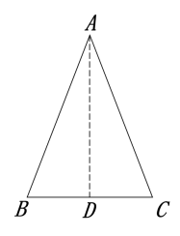
活动探究
问题2：如图在△ABC中，∠B=∠C，要证明AB=AC，你是怎样构造的两个三角形全等的，你是怎样证明的？与同伴交流.
证法一:作AD⊥BC于点D.(如图所示)
在△ABD和△ACD中,
∵∠B=∠C, ∠BDA=∠CDA, AD=AD,
∴ △ABD≌△ACD (AAS).
∴ AB=AC (全等三角形的对应边相等).

Slide 6
活动探究
证法二：作△ABC顶角的平分线AD交BC于点D.(如图所示)
在△ABD和△ACD中,
∵∠B=∠C, ∠BAD=∠CAD, AD=AD,
∴ △ABD≌△ACD (AAS).
∴ AB=AC (全等三角形的对应边相等).
有两个角相等的三角形是等腰三角形．

Slide 7
活动探究
定理:有两个角相等的三角形是等腰三角形.
这一定理可以简述为:等角对等边.
几何语言:
在△ABC中
∵∠B=∠C(已知)，
∴AB=AC(等角对等边).

Slide 8
变式训练
1.满足下列条件不是等腰三角形的是（ ）
A.有两个内角相等的三角形 B.有一个角是45º的直角三角形
C.有一个角是50º的直角三角形 D.有两个角是15º和150º的三角形
2.有一个三角形不同顶点的外角的度数比是3：2：3，则这个三角形是 三角形.
C
等腰直角

Slide 9
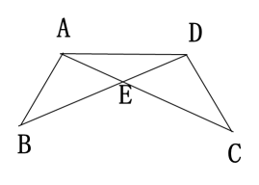
活动探究
探究点二、运用定理
问题：已知：如图，AB=DC,BD=CA,BD与CA相交于点E，△AED是等腰三角形吗？请你说明理由，并与同伴交流.
证明：∵AB=DC,BD=CA,AD=DA,
∴△ABD≌△DCA(SSS)
∴∠ADB=∠DAC(全等三角形的对应角相等）
∴AE=DE(等角对等边）
∴ △AED是等腰三角形.

Slide 10
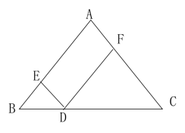
变式训练
1.如图，在△ABC中，AB=AC=8，D是BC上的动点（D与B、C不重合），且DE∥AC，DF∥AB，则四边形DEAF的周长是 .
16

Slide 11
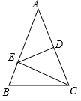
变式训练
2.如图，三角形ABC中，AB=AC，∠A=36 º, ∠ACB的平分线交AB于点E，D为AC的中点，连接ED.
（1）求∠AED的度数；
（2）若CE=5，求BC的长.
解：（1）∠AED =54 º，（2）BC=5.

Slide 12
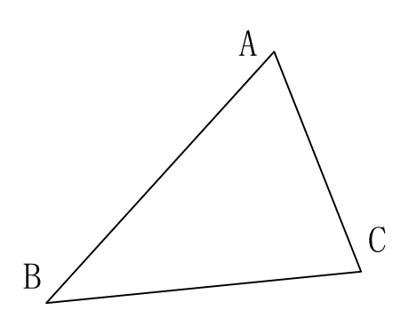
活动探究
探究点三、反正法
问题：在一个三角形中，如果两个角不相等，那么这两个角所对的边也不相等．你认为这个结论成立吗?如果成立，你能证明它吗?

Slide 13
成果展示
已知：如图，在△ABC中，已知∠B≠∠C，此时AB与AC要么相等，要么不相等．
假设AB=AC，
那么根据“等边对等角”定理可得∠C=∠B，
但已知条件是∠B≠∠C．
“∠C=∠B”与已知条件“∠B≠∠C”相矛盾，
因此 AB≠AC.

Slide 14
归纳小结
先假设命题的结论不成立，然后由此推导出了与已知或基本事实或已证明过的定理相矛盾，从而证明命题的结论一定成立．这种证明方法称为反证法．
反证法是一种重要的数学证明方法.
在解决某些问题时常常会有出人意料的作用.

Slide 15
活动探究
活动4：在一个三角形中，能不能有两个直角吗？你能证明你的结论吗?

Slide 16
活动探究
已知：△ABC.
求证：∠A、∠B、∠C中不能有两个角是直角.
证明：假设∠A、∠B、∠C中有两个角是直角，不妨设∠A和∠B是直角，即∠A=90°, ∠B=90°，
于是∠A+∠B+∠C=90°+90°+∠C＞180°，
这与三角形内角和 定理相矛盾，
因此“∠A和∠B都是直角”的假设不成立.
所以，一个这与三角形内角和 定理相矛盾三角形中不能有两个角是直角.

Slide 17
课堂总结
1.判定等腰三角形的的方法
（1）在同一三角形中，有两条边相等的三角形是等腰三角形(定义)
（2）在同一三角形中，有两个角相等的三角形是等腰三角形（简称：在同一三角形中，等角对等边）
2.用反证法说理的基本思路
（1）假设命题反面成立；
（2）从假设出发,经过推理得出与定义、基本事实、定理或已知条件相矛盾矛盾的结果；
（3）得出假设命题不成立是错误的,即所求证命题成立.

Slide 18
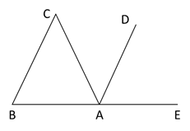
课堂检测
1．在△ABC中，∠B=∠C,AB=5,则AC的长（ ）
A．2 B．3 C．4 D．5
2．用反证法证明“a<b”时，应该假设（ ）
A．a>b B．a≥b C．a=b D．a≤b
3．如图，在△ABC中，AD平分∠EAC，且AD∥BC，则△ABC一定是（ ）
A．任意三角形 B．等边三角形
C．等腰三角形 D．直角三角形
D
B
C

Slide 19
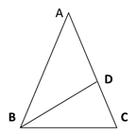
课堂检测
4.如图，在已知三角形ABC中，BD是∠ABC平分线，∠ABD=36⁰，∠C=72⁰，则图中等腰三角形的个数 .
3

Slide 20
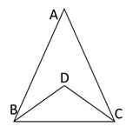
课堂检测
5.如图，在△ABC中，AB=AC，BD和CD平分∠ABC和ACB的角平分线.
求证△DBC是等腰三角形.
证明：∵AB=AC
∴∠ABC=∠ACB 等边对等角
∵BD、CD是角平分线
∴∠DBC=½∠ABC=½∠ACB=∠BCD
∴ΔDBC是等腰三角形

Slide 21
课堂检测
6.用反证法证明：在一个三角形中，至少有一个角大于或等于60°
证明：假设在一个三角形中，没有一个内角大于或等于60°，即均小于60°，
则三内角和小于180°，与三角形中三内角和等于180°矛盾，
故假设不成立．原命题成立．

Slide 22
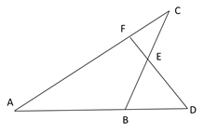
课堂检测
7.如图，△ABC的边AB的延长线上有一点D，过D作DF⊥AC于点F，交BC于点E，且BD=BE， 求证：△ABC是等腰三角形.
证明：∵DF⊥AC，
∴∠DFA=∠EFC=90°．
∴∠A=∠DFA-∠D，∠C=∠EFC-∠CEF，
∵BD=BE，
∴∠BED=∠D．
∵∠BED=∠CEF，
∴∠D=∠CEF．
∴∠A=∠C．
∴△ABC为等腰三角形．

Slide 23
再见

